Slide 1
3. R자료형과 데이터 로딩

Slide 2
1
3
R 기본자료형 익히기
11
2
R 복합자료형 익히기
20
3
데이터셋 로딩하기

Slide 3
R 기본자료형 익히기
1
R 복합자료형 익히기
2
데이터셋 로딩하기
3

Slide 4
변수의 개념과 역할
다양한 분석대상객체와 데이터셋형식으로 부터 숫자·문자·논리·기타유형의 데이터(자료)들을 수집해
분석목적에 맞게 여러 데이터구조(데이터객체)로 만들어 변수를 통해서 분석에 활용함
데이터를 발생시키는
분석대상 객체들의 종류
데이터를 구체적으로 나타내기 위한 표현방법
변수
숫자형(numeric)
문자형(character)
논리형(logical)
기타형
사람·내외부 고객
제품·서비스
온·오프채널
시설·장비
시간·요일·기간·트렌드
지역·장소·공간·위치
날씨·기상·자연
정책·법률·규제·제도
데이터
유형
분석에 필요한 데이터 값을 갖고 있는 메모리상의 공간
변수를 통해서 필요한 데이터를 수집·저장·가공·탐색함
수시로 변수에 들어 있는 값을 조회하고, 변경하고, 활용함
분석대상
객체
스칼라(scalar)
벡터(vector)
팩터형(factor)
행렬(matarix)
배열(array)
데이터(dataframe)
리스트(list)
데이터
구조
정형
반정형
비정형
데이터셋
형식
데이터셋이 어떠한 모양으로
형태를 구성하고 있는지를 의미
R에서 데이터를 저장하고 관리하기위한
구조적인 객체 형태

Slide 5



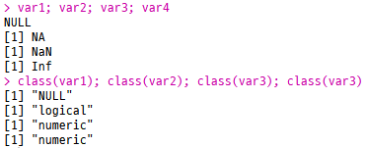
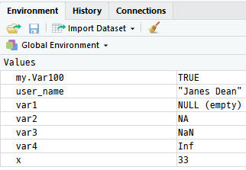


변수와 데이터 유형
변수에 숫자형·문자형·논리형·기타형 데이터를 입력·조회·변경해서 목적에 맞게 사용함
# 숫자형 변수 정의
x <- 33
x
class(x)
# 문자형 변수 정의
user_name <- 'Janes Dean'
user_name
class(user_name)
# 논리형 변수 정의
my.Var100 <- TRUE
my.Var100
class(my.Var100)
# 기타 변수 정의
var1 <- NULL
var2 <- NA
var3 <- NaN
var4 <- Inf
var1; var2; var3; var4
class(var1); class(var2); class(var3); class(var3);
데이터 유형 | 세부유형 | 예시
숫자형 (numeric) | 정수(integer) 실수(double) | 33 또는 -55 38.3, 또는 -55.0
문자형 (character) | 문자 또는 문자열 → 양쪽에 작은따옴표나 큰따옴표로 묶어주어야 함 | '홍길동' 'James Dean' '언제 배송되나요?'
논리형 (logical) | 참과 거짓 (대문자 전체명칭/약칭으로 사용해야함) | TRUE 또는 T FALSE 또는 F
기타 | 결측치(Not Available, Missing Data) 비숫자(Not a Number) 무한대(Infinite) | NA, NaN Inf 또는 –Inf 0/0, 23/0
변수명 작성방법
  영문자로 시작하며, 대소문자를 구별함
  숫자 및 점(.),
  언더바(_) 기호 사용
class() 함수
  데이터객체의 유형이 무엇인지 확인
# 메모리상에 생성된 변수(객체) 확인
ls()
RStudio 메모리
영역에 등록된
변수(객체)목록
세미콜론으로 연결해서 한번에 호출 가능

Slide 6
변수와 데이터객체(구조) 유형
R에서는 다양한 형태의 데이터객체를 가지고 있으며, 분석목적에 맞게 선택하여 사용가능함
객체유형 | 요소 (원소) | 차원 | 데이터 종류(동질성/이질성) | 관련코드(함수)
스칼라(scalar) | 단수 | 1차원 | 숫자/ 문자/ 논리 유형 중의 한 가지 단수 데이터 | x <- 3
벡터(vector) | 단수/복수 | 1차원 | 숫자/ 문자/ 논리 유형 중 단일 유형으로만 구성 | x <- c( )
행렬(matrix) | 단수/복수 | 2차원 | 숫자/ 문자/ 논리 유형 중 단일 유형으로만 구성 | x <- matrix( )
배열(array) | 단수/복수 | 3차원 | 숫자/ 문자/ 논리 유형 중 단일 유형으로만 구성 | x <- array( )
팩터(factor) | 단수/복수 | 1차원 | 숫자/ 문자/ 논리 유형 중 단일 유형으로만 구성 | x <- factor( )
데이터프레임 (data frame) | 단수/복수 | 2차원 | 숫자/ 문자/ 논리 유형 중 복수 유형으로 구성가능 → 단, 변수(열, 컬럼, 필드)별로 단일 유형으로만 구성 | x <- data.frame( )
리스트 (list) | 단수/복수 | 다차원 | 스칼라부터 데이터프레임까지, 또한 리스트까지 포함한 모든 유형의 데이터로 구성할 수 있음 → 단, 요소별로 단일한 데이터 유형으로만 구성 | x <- list( )

Slide 7
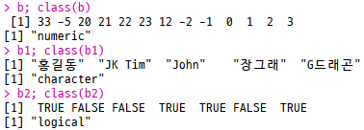
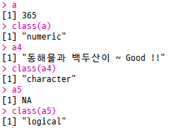
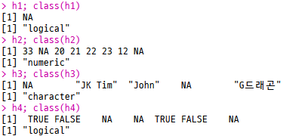
스칼라와 벡터
스칼라는 변수에 데이터요소가 1개인 경우이며, 벡터는 변수에 1개 이상의 요소를 c( )함수로 결합한 데이터를 의미함
# 스칼라 데이터 객체의 변수정의
a <- 365
a1 <- -28.5
a2 <- '홍길동'
a3 <- 'James Dean?'
a4 <- '동해물과 백두산이 ~ Good !!'
a5 <- TRUE
a5 <- NA
# 메모리상에 생성된
# 스칼라변수 조회
a
class(a)
a4
class(a4)
a5
class(a5)
# 벡터 데이터 객체의 변수정의
b <- c(33, -5, 20:23, 12, -2:3)
b1 <- c('홍길동', 'JK Tim', 'John',
'장그래', 'G드래곤')
b2 <- c(T, FALSE, FALSE, T, TRUE, F, T)
b; class(b)
b1; class(b1)
b2; class(b2)
# 결측값(NA)가 포함된 벡터
h <- c()
h1 <- c(NA)
h2 <- c(33, NA, 20:23, 12, NA)
h3 <- c(NA, 'JK Tim', 'John', '장그래', NA)
h4 <- c(T, FALSE, NA, NA, TRUE, F, NA)
h; class(h)
h1; class(h1)
h2; class(h2)
h3; class(h3)
h4; class(h4)
c( ) 함수: 동일한 유형의 복수데이터를
결합(combine)·연결(concatenate)해 줌
콜론(:) 연산자: 연속된 숫자를 자동생성해 줌
문자열객체의 양쪽에는
작은/큰따옴표를
모두 사용할 수 있으며,
짝이 맞아야함

Slide 8

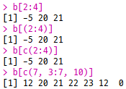
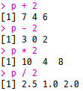

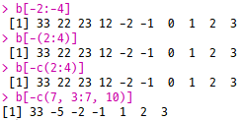
벡터 인덱싱과 연산
요소위치를 숫자로 지정하는 인덱싱(indexing)으로 필요요소를 추출하며, 벡터에 사칙연산과 벡터간 결합도 가능함
# 숫자벡터 1개 내용조회
b
# 벡터 데이터 중 필요한 요소선택 조회·출력
b[1]
b[c(2, 4)]
b[c(4, 2)]
# 연속된 요소 선택
b[2:4]
b[(2:4)]
b[c(2:4)]
b[c(7, 3:7, 10)]
# 마이너스(-) 기호를 이용한
# 차집합 개념의 요소선택
b[-1]
b[-c(2, 4)]
b[-c(4, 2)]
# 연속된 요소 제외선택
b[-2:-4]
b[-(2:4)]
b[-c(2:4)]
b[-c(7, 3:7, 10)]
# 숫자벡터 할당
p <- c(5, 2, 4)
q <- c(1, 2)
r <- c(1, 2, 3)
# 벡터에 사칙연산 적용하기
p + 2
p - 2
p * 2
p / 2
# 숫자벡터간 결합
j <- c(p, q)
j
k <- c(p, r, q)
k
# 문자벡터 할당
m <- c('홍길동', '허준')
n <- c('이순신','강감찬','최영')
# 문자벡터간 결합
figure <- c(n, m)
figure

Slide 9




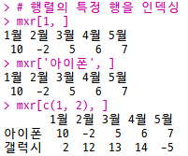

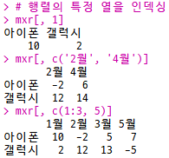
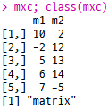


행렬 생성과 인덱싱
가로방향으로 나열되어 있는 벡터데이터를 행과 열로 구성된 행렬에 2차원적으로 표현할 수 있음
# 숫자행렬 행성
mx <- matrix(data = c(92, 87, 38, NA, 99, 80),
nrow = 2)
mx; class(mx)
# 문자행렬 생성
grade <- c('A0', 'B+', 'F', NA, 'A+', 'B0')
mx2 <- matrix(data = grade, ncol = 3, byrow = T)
mx2; class(mx2)
# 행과 열 이름 변경
rownames(mxr) <- c('아이폰', '갤럭시')
colnames(mxr) <- c('1월', '2월', '3월', '4월', '5월')
mxr
# 행렬의 특정요소를 인덱싱
mxr[1]
mxr[1:3]
mxr[c(1, 3:5, 8)]
# 행렬의 특정 행을 인덱싱
mxr[1, ]
mxr['아이폰', ]
mxr[c(1, 2), ]
# 행렬의 특정 열을 인덱싱
mxr[, 1]
mxr[, c('2월', '4월')]
mxr[, c(1:3, 5)]
# 특정 행과 열을 인덱싱
mxr[1, 2]
mxr['아이폰', '2월']
# 여러개 벡터데이터를 행렬로 결합
m1 <- c(10, -2, 5:7)
m2 <- c(2, 12:14, -5)
# 행을 기준으로 벡터데이터를 위아래로 결합
mxr <- rbind(m1, m2)
mxr; class(mxr)
# 열을 기준으로 벡터데이터를 좌우로 결합
mxc <- cbind(m1, m2)
mxc; class(mxc)
# 행이름 및 열이름 확인
rownames(mxr)
colnames(mxr)

Slide 10


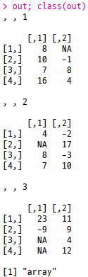
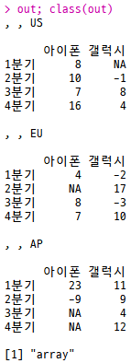
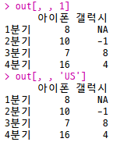
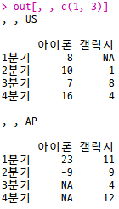


배열 생성과 인덱싱
가로방향으로 나열되어 있는 벡터데이터를 행렬과 레이어로 구성된 배열에 3차원적으로 표현할 수 있음
# 벡터데이터 생성
raw1 <- c(8, 10, 7, 16, NA, -1, 8, 4)
raw2 <- c(4, NA, 8, 7, -2, 17, -3, 10)
raw3 <- c(23, -9, NA, NA, 11, 9, 4, 12)
raw <- c(raw1, raw2, raw3)
raw; class(raw)
# 벡터데이터를 활용한 배열객체 생성
out <- array(data = c(raw1, raw2, raw3),
dim = c(4, 2, 3))
out; class(out)
# 배열객체 행렬과 레이어 이름확인
dimnames(out)
# 행렬과 레이어 이름준비
mylayer <- c('US', 'EU', 'AP')
myrow <- c('1분기', '2분기', '3분기', '4분기')
mycol <- c('아이폰', '갤럭시')
# 배열객체 행렬과 레이어 이름 업데이트
dimnames(out) <- list(myrow, mycol, mylayer)
out; class(out)
# 배열의 특정요소를 인덱싱
out[1]
out[2:5]
out[c(8, 2:5, 20)]
# 배열의 특정 레이어를 인덱싱
out[, , 1]
out[, , 'US']
out[, , c(1, 3)]
out[, , c('AP', 'EU')]
# 배열 특정 레이어의 행과 열을 인덱싱
out[3, , 'US']
out['3분기', , 'US']
out[3, 1, 'US']
out[1:4, '아이폰', 'US']
dim : 배열구조 지정

Slide 11
R 기본자료형 익히기
1
R 복합자료형 익히기
2
데이터셋 로딩하기
3

Slide 12
변수와 데이터객체(구조) 유형
R에서는 다양한 형태의 데이터객체를 가지고 있으며, 분석목적에 맞게 선택하여 사용가능함
객체유형 | 요소 (원소) | 차원 | 데이터 종류(동질성/이질성) | 관련코드(함수)
스칼라(scalar) | 단수 | 1차원 | 숫자/ 문자/ 논리 유형 중의 한 가지 단수 데이터 | x <- 3
벡터(vector) | 단수/복수 | 1차원 | 숫자/ 문자/ 논리 유형 중 단일 유형으로만 구성 | x <- c( )
행렬(matrix) | 단수/복수 | 2차원 | 숫자/ 문자/ 논리 유형 중 단일 유형으로만 구성 | x <- matrix( )
배열(array) | 단수/복수 | 3차원 | 숫자/ 문자/ 논리 유형 중 단일 유형으로만 구성 | x <- array( )
팩터(factor) | 단수/복수 | 1차원 | 숫자/ 문자/ 논리 유형 중 단일 유형으로만 구성 | x <- factor( )
데이터프레임 (data frame) | 단수/복수 | 2차원 | 숫자/ 문자/ 논리 유형 중 복수 유형으로 구성가능 → 단, 변수(열, 컬럼, 필드)별로 단일 유형으로만 구성 | x <- data.frame( )
리스트 (list) | 단수/복수 | 다차원 | 스칼라부터 데이터프레임까지, 또한 리스트까지 포함한 모든 유형의 데이터로 구성할 수 있음 → 단, 요소별로 단일한 데이터 유형으로만 구성 | x <- list( )

Slide 13
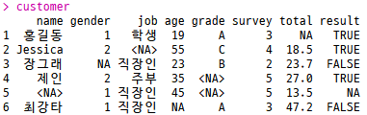
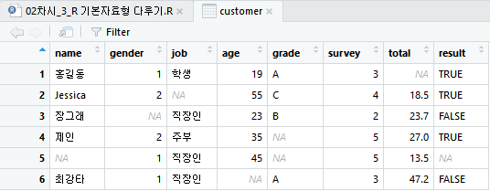
데이터프레임 생성
데이터프레임은 숫자형·문자형·논리형·기타형 등 다양한 유형의 벡터변수들을 하나의 데이터프레임 구조 속에서 결합함
# 벡터변수 변수정의
name <- c('홍길동', 'Jessica', '장그래', '제인', NA, '최강타')
gender <- c(1, 2, NA, 2, 1, 1) # 1: 남자, 2: 여자
job <- c('학생', NA, '직장인', '주부', '직장인', '직장인')
age <- c(19, 55, 23, 35, 45, NA) # 연령
grade <- c('A', 'C', 'B', NA, NA, 'A') # 회원등급
total <- c(NA, 18.5, 23.7, 27.0, 13.5, 47.2) # 총구매금액(만원)
survey <- c(3, 4, 2, 5, 5, 3) # 온라인쇼핑 만족도
result <- c(TRUE, T, FALSE, TRUE, NA, F) # 이벤트반응 결과
# 벡터변수를 데이터프레임으로 결합
customer <- data.frame(name, gender, job, age, grade, total, survey, result)
class(customer)
customer
View(customer)
# 데이터프레임 변수컬럼명 확인
colnames(customer); names(customer)
# 데이터프레임 레코드명 확인
rownames(customer); row.names(customer)
데이터프레임의 가로·세로 요소를 부르는 명칭
가로
요소
행·로우(row), 레코드(record),
사례·케이스(case),
관찰치·관측치(observation)
세로
요소
열·컬럼(column), 변수(variable)
속성·애트리뷰트(attribute),
필드(field), 피처(feature)

Slide 14

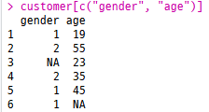
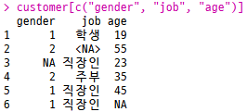
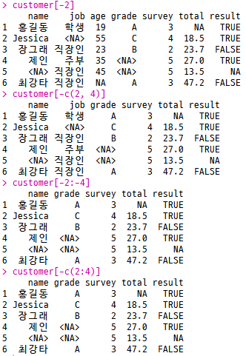
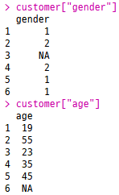
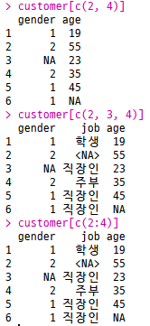
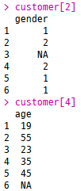
데이터프레임 인덱싱
변수컬럼의 이름이나 위치하고 있는 자리숫자를 지정하는 인덱싱을 통해서 필요한 서브데이터셋을 만들 수 있음
# 달러연산자 $기호에 단일 변수컬럼명 조회
customer$gender
customer$age
# - 인덱싱결과는 벡터
# 대괄호연산자 [ ]기호에 단일 변수컬럼명 조회
customer['gender']
customer['age']
# 대괄호연산자 [ ]기호에
# 단일 변수컬럼 위치 조회
customer[2]
customer[4]
# 대괄호 [ ]기호에 복수 변수컬럼명 조회
customer[c('gender', 'age')]
customer[c('gender', 'job', 'age')]
# 대괄호 [ ]기호에 복수 변수컬럼 위치 조회
customer[c(2, 4)]
customer[c(2, 3, 4)]
customer[c(2:4)]
customer[(2:4)]
customer[2:4]
# 마이너스 인덱싱방법을 통해
# 불필요 변수컬럼 제외하고 인덱싱
customer[-2]
customer[-c(2, 4)]
customer[-2:-4]
customer[-c(2:4)]

Slide 15

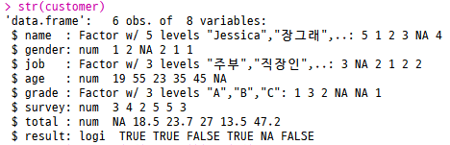

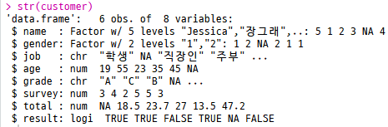
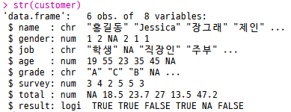
데이터프레임 구조와 팩터형 변수
변수컬럼 중에서 항목의 유형을 구별하는 목적을 가진 범주형 데이터를 나타내기 위해서 팩터형이라는 객체유형을 사용함
# 데이터프레임 구조(structure) 확인
str(customer)
# 데이터프레임 생성시 팩터변수 생성옵션 사용유무
customer <- data.frame(name, gender, job, age,
grade, survey, total, result,
stringsAsFactors = FALSE)
str(customer)
# 현재 이름(name)과 성별(gender) 변수상태
customer$name
customer$gender
# 특정 변수컬럼을 팩터형 데이터로 만들어 주는 방법
# factor()함수나 as.factor()함수를 사용
customer$name <- factor(customer$name)
customer$name
customer$gender <- factor(customer$gender)
customer$gender
str(customer)
# 팩터형 변수컬럼을 다시 일반형 데이터로 만들어 주는 방법
customer$name <- as.character(customer$name)
customer$name
customer$gender <- as.integer(customer$gender)
customer$gender
stringAsFactors = FALSE 옵션으로 변수컬럼을
팩터형태가 아닌 숫자형·문자형·논리형으로 인식시킴

Slide 16
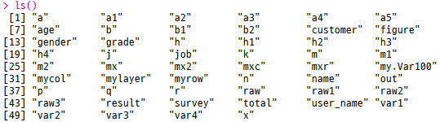
리스트객체 생성(1/2)
지금까지 스칼라, 벡터, 행렬, 배열, 데이터프레임 등 다양한 R 자료형을 모두 결합할 수 있는 객체가 바로 리스트(list)임
# 스칼라 데이터 객체의 변수정의
a <- 365
# 벡터 데이터 객체의 변수정의
h3 <- c(NA, 'JK Tim', 'John', '장그래', NA)
# 행렬 데이터 객체의 변수정의
m1 <- c(10, -2, 5:7)
m2 <- c(2, 12:14, -5)
mxr <- rbind(m1, m2) # 두 벡터를 위아래로 결합
rownames(mxr) <- c('아이폰', '갤럭시') # 행이름 변경
colnames(mxr) <- c('1월', '2월', '3월', '4월', '5월') # 열이름
mxr
# 배열 데이터 객체의 변수정의
raw1 <- c(8, 10, 7, 16, NA, -1, 8, 4)
raw2 <- c(4, NA, 8, 7, -2, 17, -3, 10)
raw3 <- c(23, -9, NA, NA, 11, 9, 4, 12)
out <- array(data = c(raw1, raw2, raw3), dim = c(4, 2, 3))
mylayer <- c('US', 'EU', 'AP') # 배열 행이름
myrow <- c('1분기', '2분기', '3분기', '4분기') # 배열 열이름
mycol <- c('아이폰', '갤럭시') # 배열 레이어이름
dimnames(out) <- list(myrow, mycol, mylayer) # 배열이름 변경
out
# 데이터프레임 객체의 변수정의
name <- c('홍길동', 'Jessica', '장그래', '제인', NA, '최강타')
gender <- c(1, 2, NA, 2, 1, 1) # 1: 남자, 2: 여자
job <- c('학생', NA, '직장인', '주부', '직장인', '직장인')
age <- c(19, 55, 23, 35, 45, NA) # 연령
grade <- c('A', 'C', 'B', NA, NA, 'A') # 회원등급
total <- c(NA, 18.5, 23.7, 27.0, 13.5, 47.2) # 총구매금액(만원)
survey <- c(3, 4, 2, 5, 5, 3) # 온라인쇼핑 만족도
result <- c(TRUE, T, FALSE, TRUE, NA, F) # 이벤트반응
customer <- data.frame(name, gender, job, age, grade, survey, total, result)
customer
# 현재 메모리상에 생성되어 있는 다양한 R 객체 조회
ls()

Slide 17
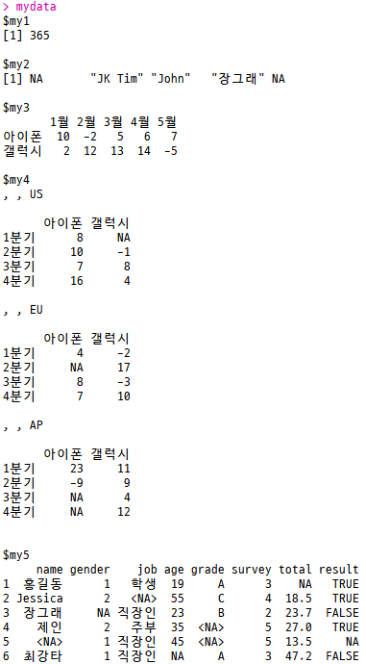
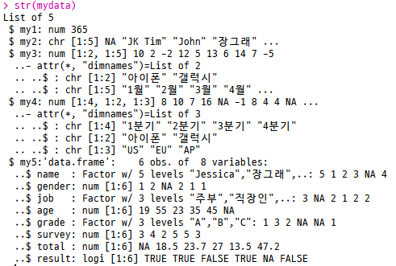
리스트객체 생성(2/2)
리스트객체는 스칼라·벡터·행렬· 배열·데이터프레임과 타리스트까지 결합가능함
# 여러 데이터 객체를 활용한 리스트 데이터 객체 정의
mydata <- list(my1 = a, my2 = h3, my3 = mxr, my4 = out, my5 = customer)
mydata
class(mydata)
# 리스트객체 이용가능한 요소항목 이름파악
names(mydata)
# 리스트객체 구조파악
str(mydata)

Slide 18

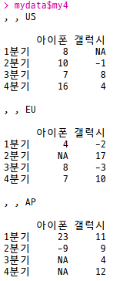

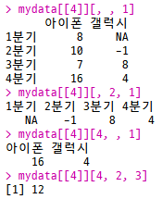

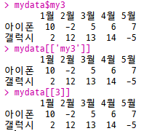
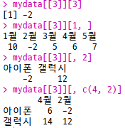
리스트객체 인덱싱(1/2)
리스트객체의 세부 리스트항목에 대해서 달러$기호나 대괄호[ ]기호를 이용해 항목이름/위치숫차로 인덱싱함
# 리스트객체에서 my1 리스트항목(스칼라) 조회
mydata$my1
mydata[['my1']]
mydata[[1]]
# 리스트객체에서 my2 리스트항목(벡터) 조회
mydata$my2
mydata[['my2']]
mydata[[2]]
mydata[[2]][3]
mydata[[2]][c(4, 2)]
mydata[[2]][c(2:4)]
# 리스트객체에서 my3 리스트항목(행렬) 조회
mydata$my3
mydata[['my3']]
mydata[[3]]
mydata[[3]][3]
mydata[[3]][1, ]
mydata[[3]][, 2]
mydata[[3]][, c(4, 2)]
# 리스트객체에서 my4 리스트항목(배열) 조회
mydata$my4
mydata[['my4']]
mydata[[4]]
mydata[[4]][, , 1]
mydata[[4]][, 2, 1]
mydata[[4]][4, , 1]
mydata[[4]][4, 2, 3]

Slide 19
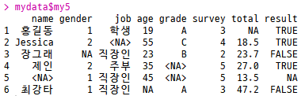
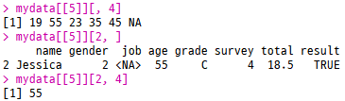
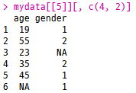

리스트객체 인덱싱(2/2)
리스트객체의 세부 리스트항목에 대해서 달러$기호나 대괄호[ ]기호를 이용해 항목이름/위치숫자로 인덱싱함
# 리스트객체에서 my5 리스트항목(데이터프레임) 조회
mydata$my5
mydata[['my5']]
mydata[[5]]
mydata[[5]][, 4]
mydata[[5]][2, ]
mydata[[5]][2, 4]
mydata[[5]][, c(4, 2)]
mydata[[5]][c(2:5), ]

Slide 20
R 기본자료형 익히기
1
R 복합자료형 익히기
2
데이터셋 로딩하기
3

Slide 21




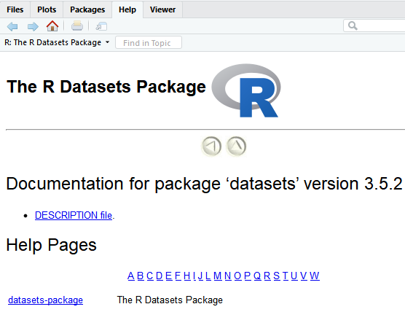
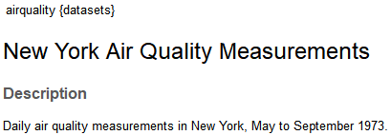
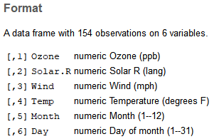
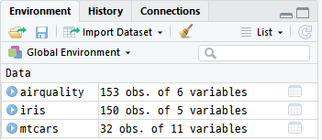
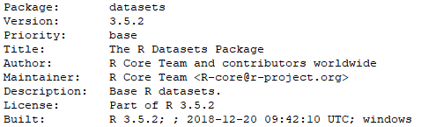
R 기본(base) 패키지 샘플데이터셋 로딩
기본패키지에 포함된 내장 샘플데이터셋을 로딩하고, 코딩북(coding book) 도움말을 확인해 분석에 활용 할 수 있음
# 현재 메모리에 로딩된 패키지 목록 확인
search()
# R내장 데이터셋 패키지에 대한 도움말 조회
help(package = datasets)
library(help = datasets)
# datasets 패키지 샘플데이터셋 로딩
iris # 붓꽃 품종특성
data(iris)
airquality # 뉴욕시 대기질측정
data(airquality)
mtcars # 자동차 연비평가
data(mtcars)
# airquality 샘플데이터셋에 대한 도움말 확인
help(airquality)

Slide 22
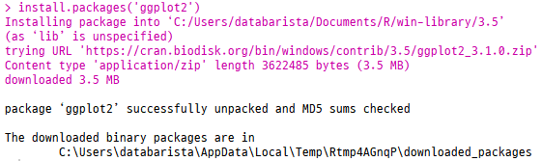
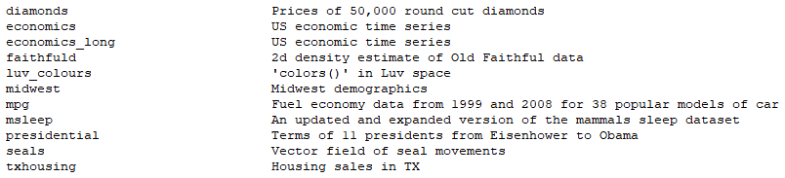

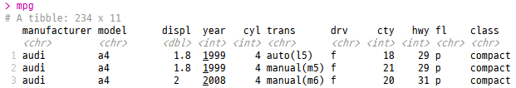
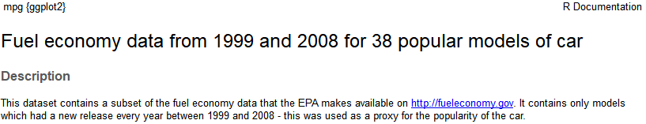
R 기여(contributed) 패키지 샘플데이터셋 로딩
기여패키지에 포함된 내장 샘플데이터셋을 로딩하고, 코딩북(coding book) 도움말을 확인해 분석에 활용 할 수 있음
# 필요한 패키지 다운로드 및 설치
# install.packages('ggplot2')
# 패키지기능 메모리로 로딩
library(ggplot2)
# 패키지 도움말 조회
help(package = ggplot2)
library(help = ggplot2)
# 패키지에 들어 있는 예제데이터셋 목록조회
data(package = 'ggplot2')
# ggplot2 패키지에 있는 mpg 예제데이터셋 로딩
data(mpg, package = 'ggplot2')
mpg
# mpg 샘플데이터셋에 대한 도움말 확인
help(mpg)

Slide 23
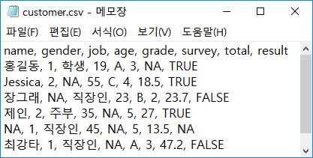
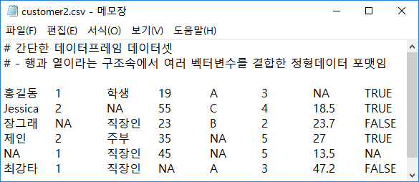
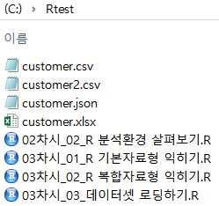
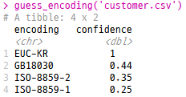
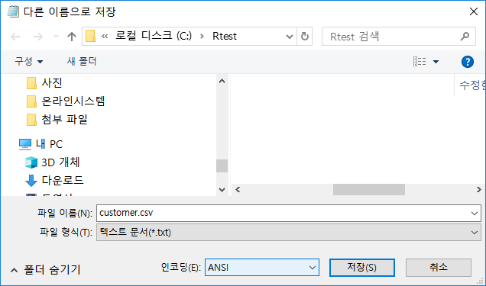


작업경로 상에 로딩용 플레인텍스트파일 준비
작업경로에 메모리로 로딩할 플레인텍스트파일이 준비되어 있으며, 파일간 특성차이가 존재함
작업경로 파일보유상태
헤더자리에 변수컬럼이 있고, 관찰치가 아래로 이어져 있는
행과열 구조의 정형데이터포맷
헤더가 없고, 요소값들이 탭(tab) 간격으로 구분되어 있으며, 상단에 간단한 설명문이 포함된 데이터포맷
# 현재작업경로 확인과 변경
getwd()
setwd('c:/Rtest')
# 작업경로내 폴더와 파일 목록 조회
dir()
# 로딩대상 플레인텍스트셋의
# 파일인코딩(encoding) 형식 파악
# intall.packages('readr')
library(readr)
guess_encoding('customer.csv')
guess_encoding('customer2.csv')
플레인텍스트파일을 다룰 때 어떤 인코딩방식 (문자코드체계)으로
저장되어 있는지 확인필요
파일로딩시 옵션사용 필요
ANSI → EUC-KR 옵션
UTF-8 → UTF-8 옵션
필요한 경우 파일저장시
인코딩 방식 변경가능함
파일별 인코딩형태

Slide 24







작업경로 상의 플레인텍스트파일 기본 함수로 로딩
기본패키지에 내장되어 있는 read.table() 함수를 이용해서 다양한 특성을 가진 플레인텍스트 파일을 메모리로 로딩함
# 플레인텍스트파일 기본로딩(데이터프레임 객체형태로 로딩)
cs <- read.table(file = 'customer.csv', header = TRUE, sep = ',')
cs
class(cs)
str(cs)
# 플레인텍스트파일 노이즈처리 옵션사용 로딩
cs <- read.table(file = 'customer.csv', header = TRUE, sep = ',',
fileEncoding = 'euc-kr', stringsAsFactors = FALSE,
strip.white = TRUE, na.strings = c('.', '?', ' '))
cs
class(cs)
str(cs)
# 플레인텍스트파일 부가사항처리 옵션사용 로딩
cs2 <- read.table(file = 'customer2.csv', header = FALSE, sep = '\t',
fileEncoding = 'euc-kr', stringsAsFactors = FALSE,
strip.white = TRUE, na.strings = c('.', '?', ' '),
skip = 3)
cs2
class(cs2)
str(cs2)
# cs2 데이터프레임 변수컬럼명 확인과 변경
names(cs2)
names(cs2) <- c('name', 'gender', 'job', 'age',
'grade', 'survey', 'total', 'result')
cs2

Slide 25





작업경로 상의 플레인텍스트파일 최신 함수로 로딩(1/2)
readr:: read_delim() 함수를 이용해서 다양한 특성을 가진 플레인텍스트 파일을 보다 빠르게 메모리로 로딩함
# 필요 패키지 설치 및 로딩
# install.packages('readr')
library(readr)
# 일반적인 플레인텍스트파일 로딩방법(tibble 객체형식으로 로딩)
cs_tb <- read_delim(file = 'customer.csv', col_names = TRUE,
delim = ',', trim_ws = TRUE, na = c('.', '?'),
locale = locale(encoding = 'EUC-KR'))
cs_tb
class(cs_tb)
str(cs_tb)
# 플레인텍스트파일에 부가사항이 있을 때 로딩방법
cs2_tb <- read_delim(file = 'customer2.csv', col_names = FALSE,
delim = '\t', trim_ws = TRUE, na = c('.', '?'),
skip = 3, locale = locale(encoding = 'EUC-KR'))
# cs2_tb 데이터프레임 변수컬럼명 확인과 변경
names(cs2_tb)
cs2_tb <- dplyr::rename(cs2_tb, 'name' = X1, 'gender' = X2,
'job' = X3, 'age' = X4, 'grade' = X5,
'survey' = X6, 'total' = X7, 'result' = X8)
names(cs2_tb)
로딩대상 플레인텍스트파일이 UTF-8 인코딩 형식이라면
locale = locale(encoding = 'UTF-8')로 인수설정을 변경하면 됨

Slide 26




작업경로 상의 플레인텍스트파일 최신 함수로 로딩(2/2)
data.table:: fread() 함수를 이용해서 다양한 특성을 가진 플레인텍스트 파일을 가장 빠르게 메모리로 로딩함
# 필요 패키지 설치 및 로딩
# install.packages('data.table')
library(data.table)
# 일반적인 플레인텍스트파일 로딩방법
cs_dt <- fread(input = 'customer.csv', header = TRUE, sep = ',',
stringsAsFactors = FALSE,
strip.white = TRUE,
na.strings = c('.', '?'))
cs_dt
class(cs_dt)
str(cs_dt)
# 플레인텍스트파일에 부가사항이 있을 때 로딩방법
cs2_dt <- fread(input = 'customer2.csv', header = FALSE, sep = '\t',
stringsAsFactors = FALSE, strip.white = TRUE,
na.strings = c('.', '?'), skip = 3)
cs2_dt
class(cs2_dt)
str(cs2_dt)
# cs2_dt 데이터프레임 변수컬럼명 확인과 변경
names(cs2_dt)
cs2_dt <- dplyr::rename(cs2_dt, 'name' = V1, 'gender' = V2, 'job' = V3,
'age' = V4, 'grade' = V5, 'survey' = V6,
'total' = V7, 'result' = V8)
names(cs2_dt)
로딩대상 플레인텍스트파일이 UTF-8 인코딩 형식이라면
encoding = 'UTF-8'로 인수설정을 추가 입력하면 됨

Slide 27



작업경로 상의 엑셀파일 기여 패키지로 로딩(1/2)
시트단위로 여러 주제의 데이터셋을 저장·관리할 수 있는 엑셀파일을 기여패키지를 활용해 메모리로 로딩할 수 있음
작업경로 파일보유상태
첫번째 시트에 있는 데이이터셋은 헤더자리에 변수컬럼이 나열되어 있고, 관찰치가 아래로 이어져 있는 기본적인 정형데이터구조임
두번째 시트에 있는 데이터셋은 변수컬럼 없이 관측치만 기록됨
데이터셋 상단에 2줄에 걸쳐 설명문이 있으며, 실질적인 데이터셋도 1행A열이 아닌 B열5행부터 시작되는 특성을 보임
# 필요 패키지 설치 및 로딩
# install.packages('readxl')
library(readxl)
# 엑셀파일에 포함된 시트목록 조회
excel_sheets('customer.xlsx')

Slide 28





작업경로 상의 엑셀파일 기여 패키지로 로딩(2/2)
readxl:: read_excel() 함수를 이용해서 다양한 특성을 가진 엑셀 파일의 시트를 메모리로 로딩함
# 일반적인 엑셀시트 로딩방법
cs_xl <- read_excel(path = 'customer.xlsx', sheet = 'mycustomer',
col_names = TRUE, trim_ws = TRUE,
na = c('.','?'))
cs_xl
class(cs_xl)
str(cs_xl)
# 엑셀시트에 부가사항이 있을 때 로딩방법
cs2_xl <- read_excel(path = 'customer.xlsx', sheet = 'mycustomer2',
col_names = FALSE, trim_ws = TRUE,
na = c('.', '?'), range = 'B5:I10')
cs2_xl
class(cs2_xl)
str(cs2_xl)
# cs2_xl 데이터프레임 변수컬럼명 확인과 변경
colnames(cs2_xl)
cs2_xl <- dplyr::rename(cs2_xl, 'name' = 1, 'gender' = 2, 'job' = 3,
'age' = 4, 'grade' = 5, 'survey' = 6,
'total' = 7, 'result' = 8)
str(cs2_xl)

Slide 29



작업경로 상의 JSON파일 기여 패키지로 로딩
JSON 파일을 기여패키지를 활용해 메모리로 로딩해 데이터프레임 형태의 정형데이터셋으로 만들어 분석에 활용함
작업경로 파일보유상태
JSON 코드를 파싱 해주는 사이트에서 코드에 담겨 있는 데이터 구조와 내용을 파악할 수 있음
각 변수별와 데이터값이 매칭되어
관찰치(객체) 단위로 기록되어 있음
www.jsonparseronline.com
# 필요 패키지 설치 및 로딩
# install.packages('jsonlite')
library(jsonlite)
# json 데이터셋 로딩방법
cs_js <- fromJSON(txt = 'customer.json')
cs_js
class(cs_js)
str(cs_js)

Slide 30





인터넷상의 데이터셋파일 로딩하기(1/2)
다양한 데이터셋 제공하는 인터넷상의 각종 포털사이트에서
필요한 데이터셋을 온라인방식으로 메모리에 로딩해 데이터프레임으로 만들어 분석에 활용함
archive.ics.uci.edu/ml 접속
가장 인기있는 데이터셋 목록확인
iris 데이터셋 설명페이지 접속과 코딩북내용 참조
iris 데이터셋
제공화면 접속
플레인텍스트 파일포맷의 iris데이터셋 내용 확인

Slide 31






인터넷상의 데이터셋파일 로딩하기(2/2)
인터넷상의 플레인텍스트파일을 기본·기여 패키지 로딩함수를 이용해 메모리로 로딩해 데이터프레임 형태로 만들어 줌
# UCI 머신러닝 저장소 사이트 접속
browseURL('http://archive.ics.uci.edu/ml')
# 다운로드 대상파일 링크 준비
url <- 'http://archive.ics.uci.edu/ml/machine-learning-databases/iris/iris.data'
url
class(url)
# 기본패키지 read.table() 함수를 이용해
# 온라인상의 데이터셋파일 로딩
iris <- read.table(file = url, header = FALSE, sep = ',')
iris
class(iris)
str(iris)
# readr::read_delim() 함수를 이용해 온라인상의 데이터셋파일 로딩
iris_tb <- read_delim(file = url, col_names = FALSE, delim = ',')
iris_tb
class(iris_tb)
str(iris_tb)
# iris 데이터셋 변수컬럼 목록 확인과 변경
names(iris_tb)
names(iris_tb) <- c('sepal_length', 'sepal_width',
'petal_length', 'petal_width', 'type')
names(iris_tb)

